Slide 1
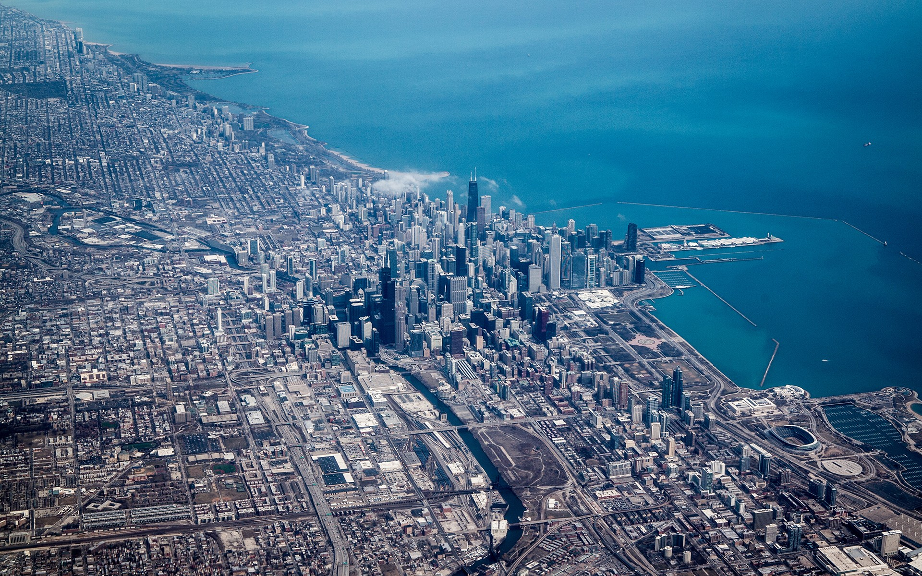
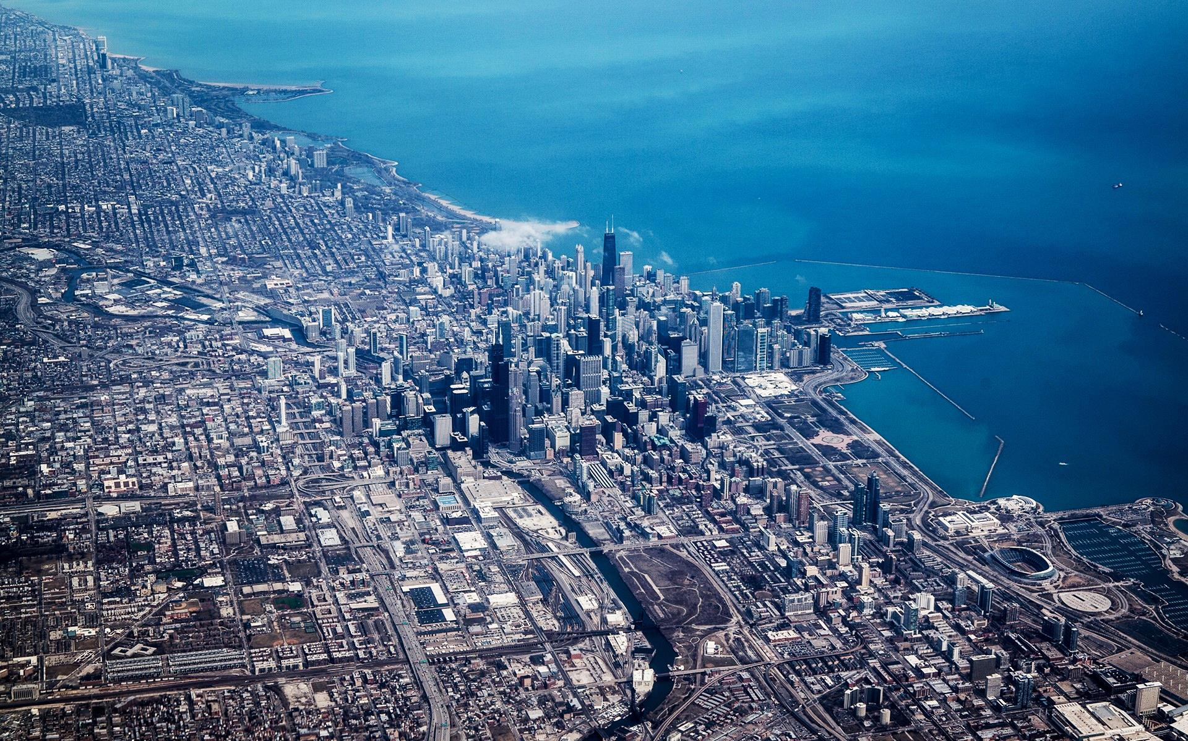
科学篇
常州金姆健康科技有限公司 朱珠

Slide 2
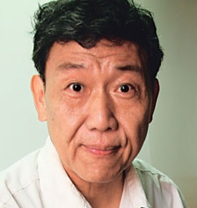
王唯工教授

Slide 3
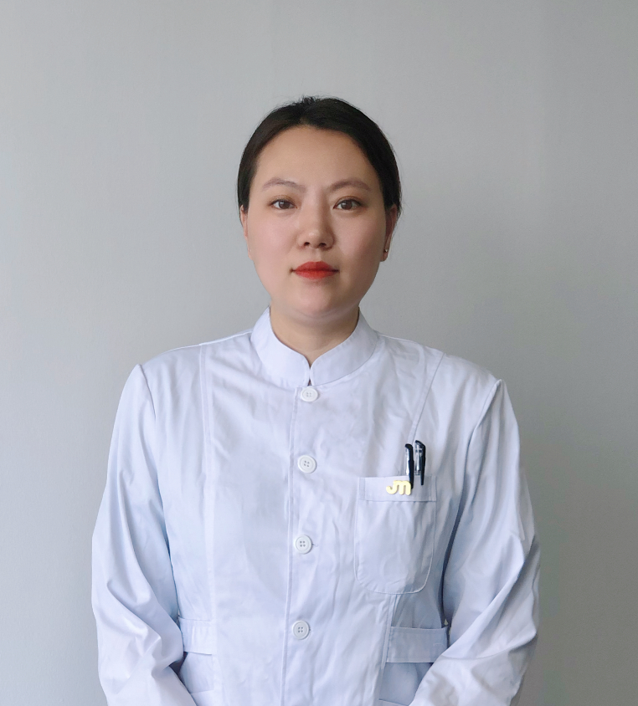
自我介绍
朱珠金姆健康研发团队核心成员
金姆健康营销总监
南京中医药大学硕士
南京中医药大学国医堂行政主任

Slide 4
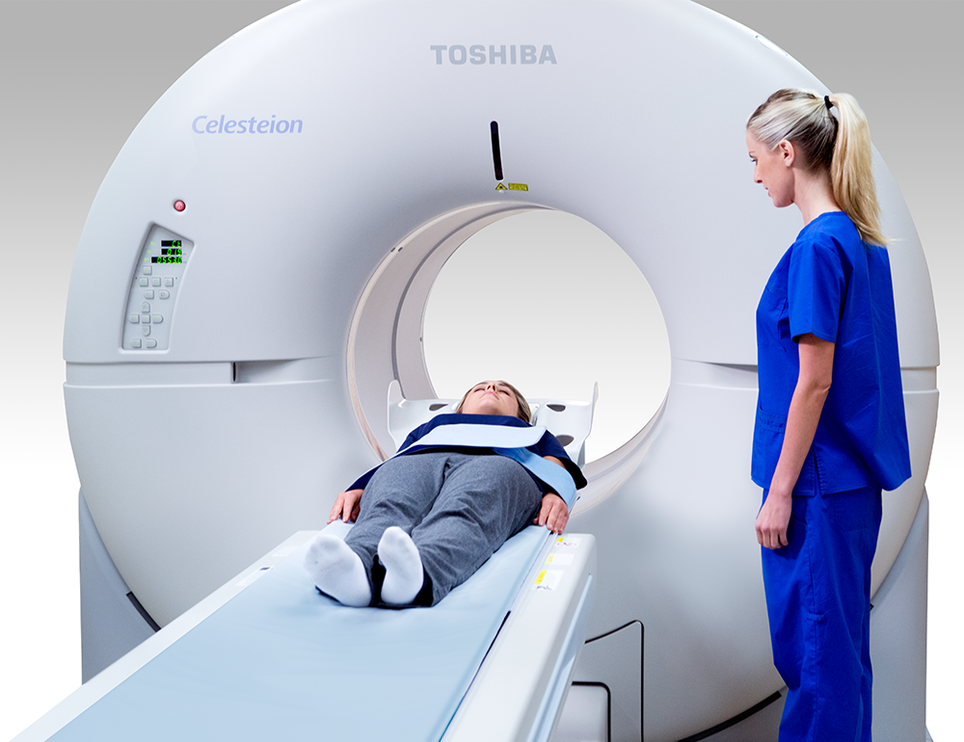
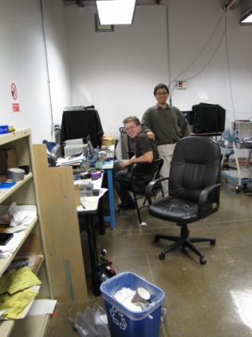
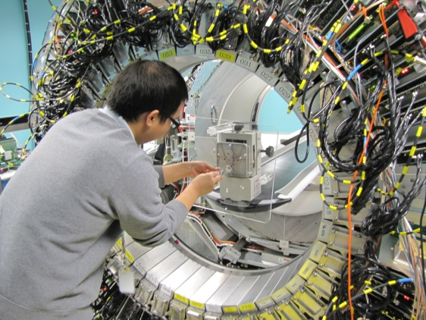
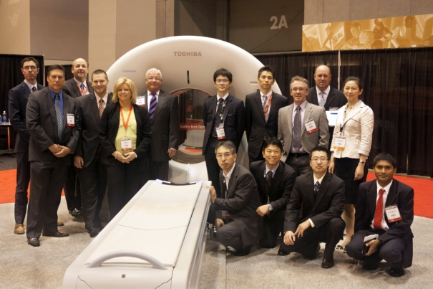
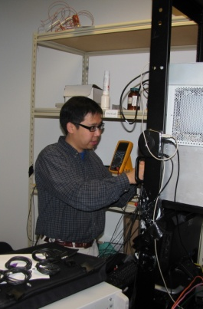
大型医疗器械的经验
时间飞行(TOF) PET/CT

Slide 5
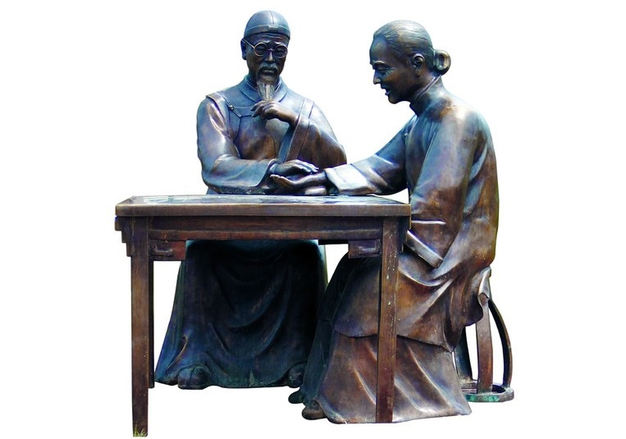
传统中医脉诊：
历史最悠久的非侵入性心血管测量

Slide 6
理论的创建与实证
细胞、组织实验
、仿体实验
→ 动物实验 → 临床试验
统计结论效度
（statistical conclusion validity）
↓
内在效度
（internal validity）
↓
建构效度
（construct validity）
↓
外在效度
（external validity）
动脉共振现象 动脉 Ref. 1-7 脏器 Ref. 8 波速 Ref.50 (力学模型、 波动方程式 解析解)
Ref. 30-35(脾经、肾经药) Ref. 26(重症), Ref.46(高血压), Ref. 14 (肝)
Ref. 15-16(肝),17(肾) Ref. 18(饭后),19(休息),20-21(怀孕),22(气功) Ref.17(心肌梗塞),27 (重症),39(精神疾病),40(肝硬化),41(乳癌)
Ref. 28 (咖啡) Ref. 29(灵芝、人参、西洋蔘) Ref. 36—38(太溪、足三里、陷谷)
脾、肾、肠系动脉夹止实验Ref. 8,10-13,45
Ref. 23-25 (同步机械性外力)
取自^{1,2}
Notes:
细胞、仿体实验 系统

Slide 7
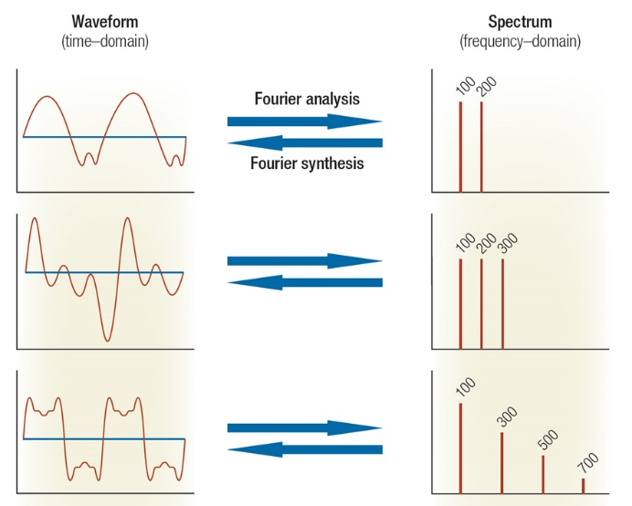
周期脉波的谐波分析
任何固定周期性的波，都可以分解为无数个简谐波(正弦函数和余弦函数)的合成。
这些简谐波的频率为原来波的频率（基频ω₁），或其整数倍（第一谐频、第二谐频、笫三谐频...2 ω_{1 ,} 3ω_{1,} 4ω₁）
应用傅立业分析，把原来用时域表达的波f（t）
转换用频域(谐波分量的振幅)f（ω）表达，我们可称它为此周期波的频率分布或频谱。
http://apps.usd.edu/coglab/schieber/psyc301/CSF2d.html

Slide 8
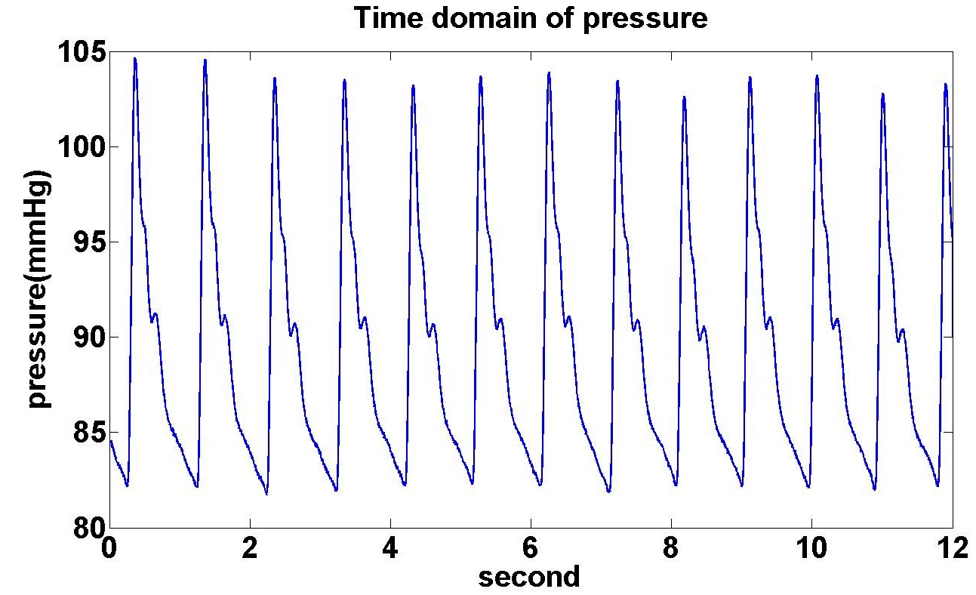
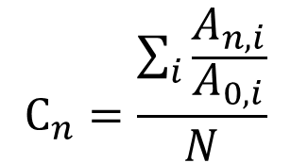
动脉压力波之谐频分析
将时域讯号转成谐频成分(Cn)，Cn定义如下：
$$C_{n}=\frac{\sum_{i}{\frac{A_{n,i}}{A_{0,i}}}}{N}$$
 | Cn
1 | 1.033
2 | 0.543
3 | 0.444
4 | 0.233
5 | 0.154
6 | 0.144
7 | 0.082
8 | 0.038
9 | 0.006
10 | 0.003
11 | 0.003
A0代表一个脉波的平均值，An是桡动脉血液压力波经过傅立叶级数转换的第n个系数。

Slide 9
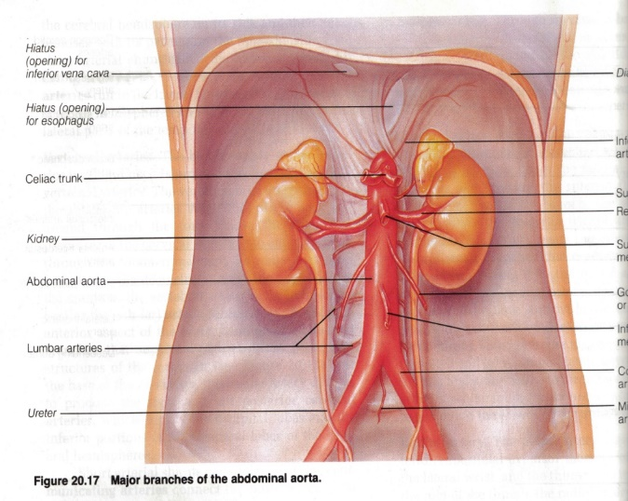
动物实验: 白鼠肾脾动脉实验

Slide 10
临床实验: 肝功能与谐波分析

Slide 11
临床实验: 肺功能与谐波分析

Slide 12
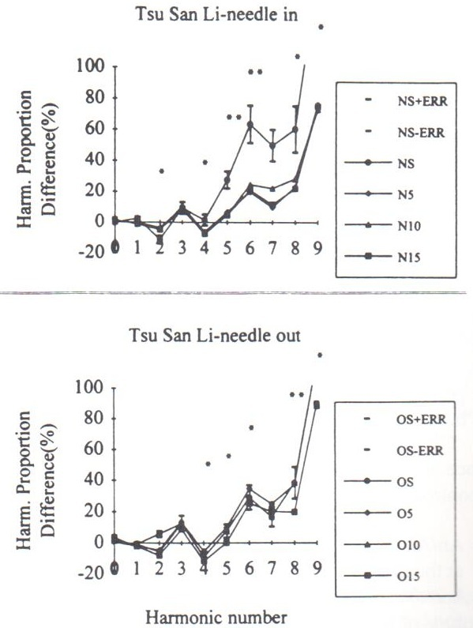
针灸研究
足三里(St-36)
  胃经
  调理脾胃，和肠消滞，清热化湿，降逆利气，扶正培元
W. K. Wang, T. L. Hsu, H. C. Chang and Y. Y. Wang Lin, “Effect of acupuncture at Tsu San Li (St-36) on the pulse spectrum,“ Am. J. Chin. Med., 23: 121-130, 1995

Slide 13
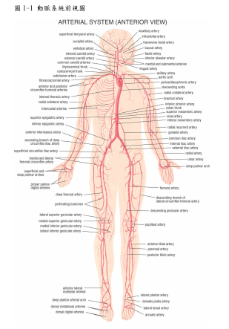
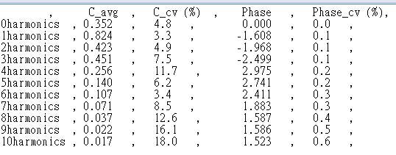
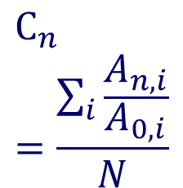
把脉与十二经络的定量
FT
将时域讯号转成谐频成分(Cn)，Cn定义如下：
A0代表一个脉波的平均值，An是桡动脉血液压力波经过傅立叶级数转换的第n个系数。

Slide 14
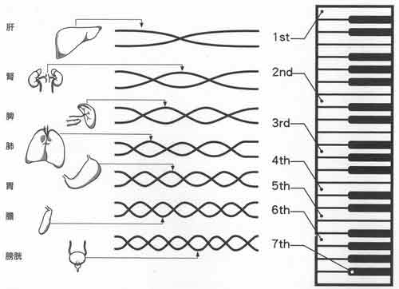
谐频特征与定量
C1肝经
C2肾经
C3脾经
C4肺经
C5胃经
C6胆经
C7膀胱经
C8大肠经
C9三焦经
C10小肠经

Slide 15
血循环力学与传统中医的相关性
传统中医:
脉诊
以经络区分
来描述身体状况.
血循环力学:
动脉血液压力波的谐波分析
不同的谐波对应到不同的经络

Slide 16
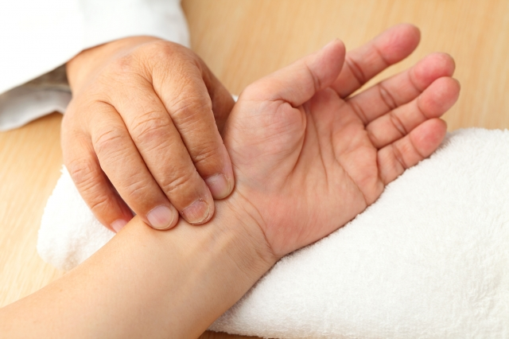
中草药归经的科学化
参数定量：动脉的压力波形的变化
标准测试程序
剂量
药物动力学
Notes:
以 黄耆 大枣 甘草 为例 ，以北黄耆 晋黄耆 功效之不同，川牛膝 怀牛膝

Slide 17
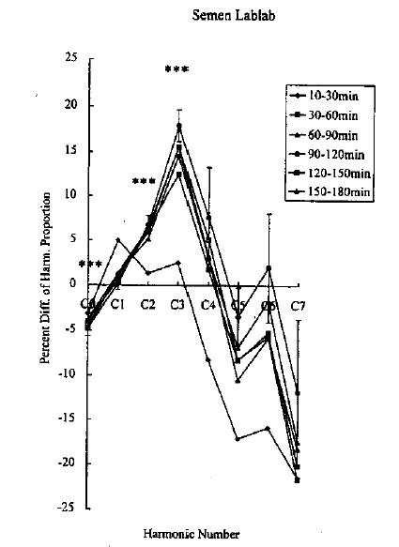
白扁豆
【品种来源】本品为豆科一年生缠绕草本植物扁豆(Doiichos iabiab L.)的成熟种子。主产江苏、河南、安徽、浙江等地。秋季果实成熟时采收，去皮或直接晒干。生用或炒用。
【性味归经】
甘，微温。归脾、胃经。
【功效】
健脾，化湿，消暑。

Slide 18
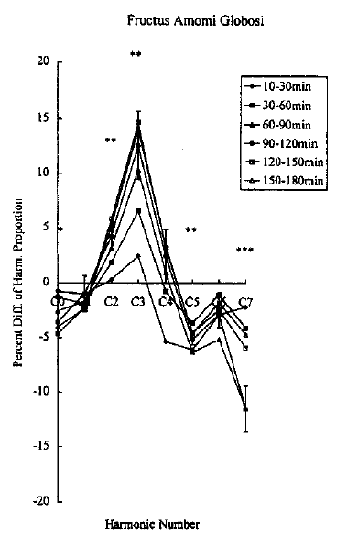
草荳蔻
【品种来源】本品为姜科多年生草本植物草果的成熟果实。主产于云南、广西、贵州等地。秋季果实成熟时采收，除去杂质，晒干或低温干燥。将原药炒至焦黄色时并微鼓起，捣碎取仁；或将凈草果仁姜汁微炒用。
【性味归经】
辛，温。归脾、胃经。
【功效】
燥湿散寒，除痰截疟。

Slide 19
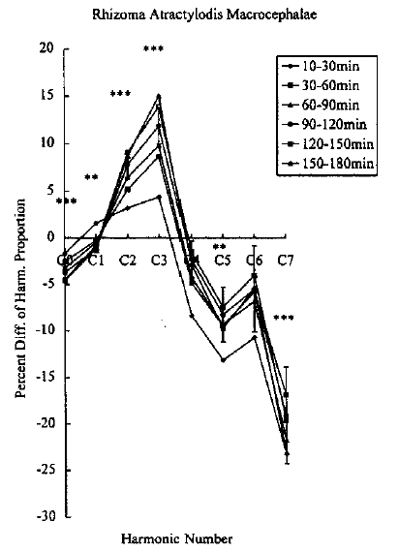
白朮
【品种来源】本品为菊科多年生草本植物白朮(Atractylodes macrocephala Koidz.)的根茎。主产于浙江、湖北、湖南、江西等地。冬季下部叶枯黄、上部叶变脆时采收，除去泥沙，烘干或晒干，再除去须根。切厚片。生用或土炒、麸炒用，炒至黑褐色，称为焦白朮。
【性味归经】
苦、甘，温。归脾、胃经。
【功效】
补气健脾，燥湿利水，止汗，安胎。

Slide 20
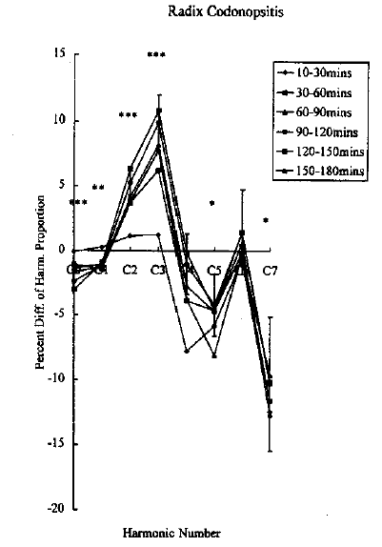
党参
【品种来源】本品为桔梗科多年生草本植物党参(Codonopsis pilosula (Franch.) Nannf.)素花党参(Codonopsis pilosula Nannf. var. modesta (Nannf.) L.T.Shen)或川党参(Codonopsis tangshen Oliv.)的干燥根。主产于山西、陕西、甘肃、四川等省。因以山西上党者最有名，故名党参。秋季采挖，洗净，晒干。切厚片，生用。
【性味归经】
甘，平。归脾、肺经。
【功效】
益气，生津，养血。

Slide 21
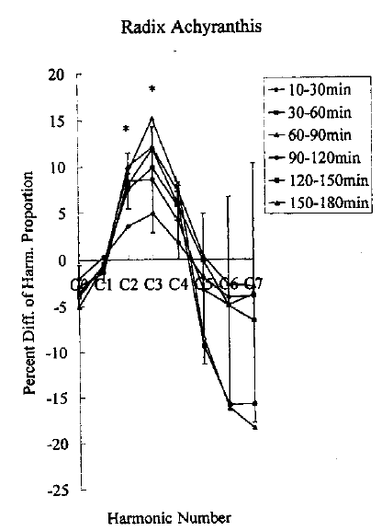
牛膝
【品种来源】本品为苋科多年生草本植物怀牛膝(Achyranthes bidentata Bl.)和川牛膝(Cyathula officinalis Kuan)的根。前者主产河南；后者主产于四川、贵州、云南等地。冬季采挖，洗净，晒干。生用或酒炙用。
【性味归经】
苦、甘、酸，平。归肝、肾经。
【功效】
活血通经，补肝肾，强筋骨，利水通淋，引火（血）下行。

Slide 22
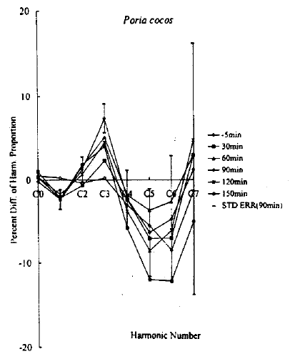
茯苓
【品种来源】本品为多孔菌科真菌茯苓(Poria cocos (Schw.) Wolf)的茵核。多寄生于松科植物赤松成马尾松等树根上。野生或栽培，主产于云南、湖北、四川等地。7～9月来挖。堆置「发汗」后摊开晒干，再行「发汗」、晾干，如此反复3～4次，最后晾至全干。生用。
【性味归经】
甘、淡，平。归心、脾、肾经。
【功效】
利水渗湿，健脾安神。

Slide 23
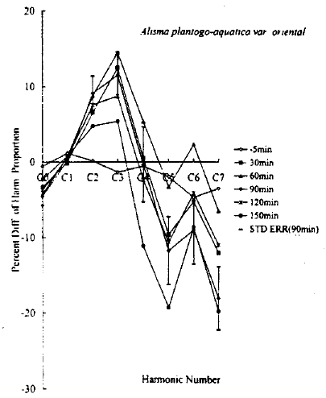
泽泻
【品种来源】本品为泽泻科多年生沼泽植物泽泻(Alisma orientalis (Sam.) Juzep.)的块茎。主产于福建、 四川、江西等地。冬季茎叶开始枯萎时采挖，洗净，用微火烘干，撞去须根及粗皮，以水润透切片，晒干。麸炒或盐水炒用。本品又名建泽泻。
【性味归经】
甘、淡，寒。归肾、膀胱经。
【功效】
利水渗湿，泄热。

Slide 24
脉诊的诊断效力

Slide 25
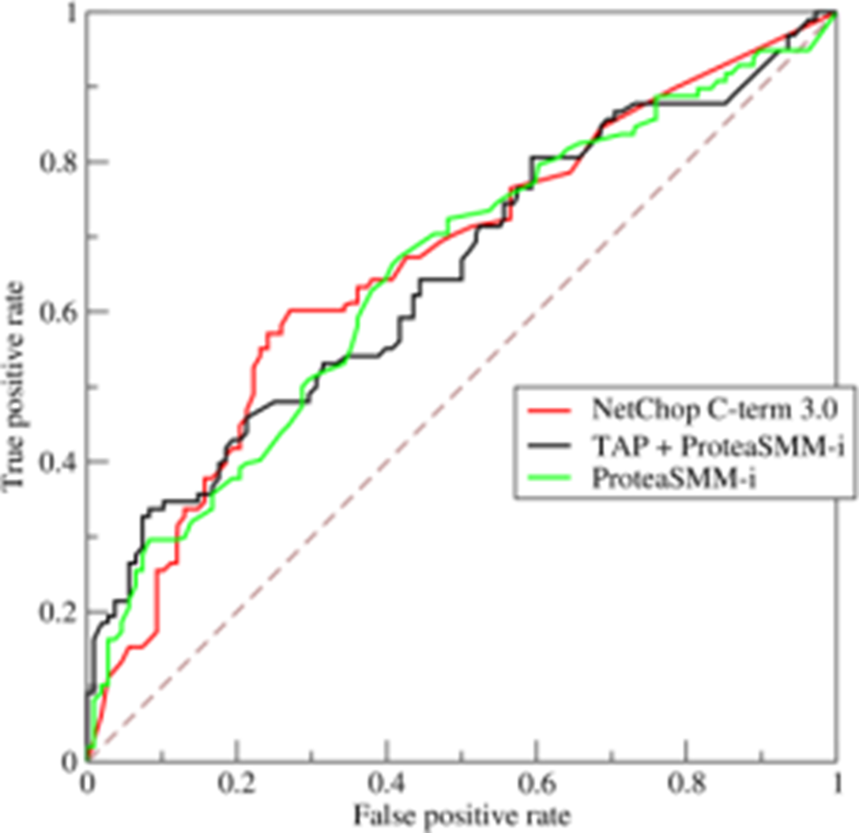
诊断效力
检测仪器的效力:
  灵敏度 Sensitivity (True Positive /Total Positive)
  特异性 Specificity (True Negative/Total Negative)
接受者操作特性(Receiver operating characteristic)
  X轴 : False Positive Rate (1-特异性)
  Y 轴: 灵敏度
  曲线下面积(AUC :Area Under Curve)
https://en.wikipedia.org/wiki/Receiver_operating_characteristic

Slide 26
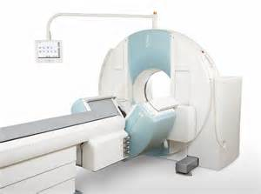
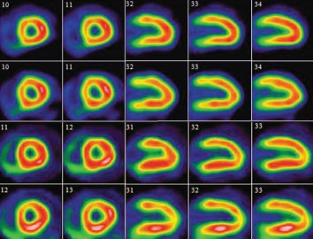
心肌灌注影像
Myocardial Perfusion Imaging (MPI)
定为本测试的黄金标准
功能性影像胜过结构性影像
量化单位为灌注分数 Summed Stress Score (SSS )
  SSS >=9,心肌超过11%缺血,需要医疗处理
  4< SSS <9, 心肌缺血但不需立刻处理
  SSS<4 正常

Slide 27
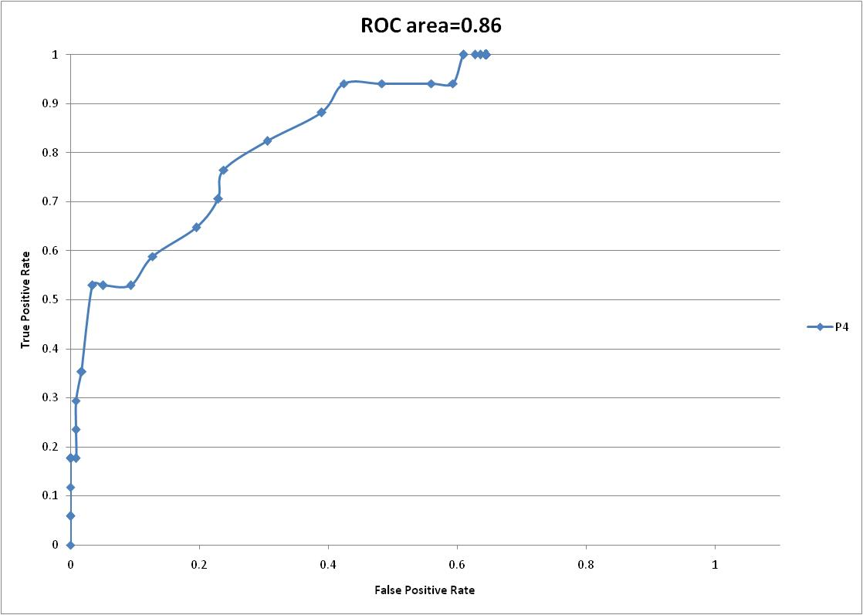
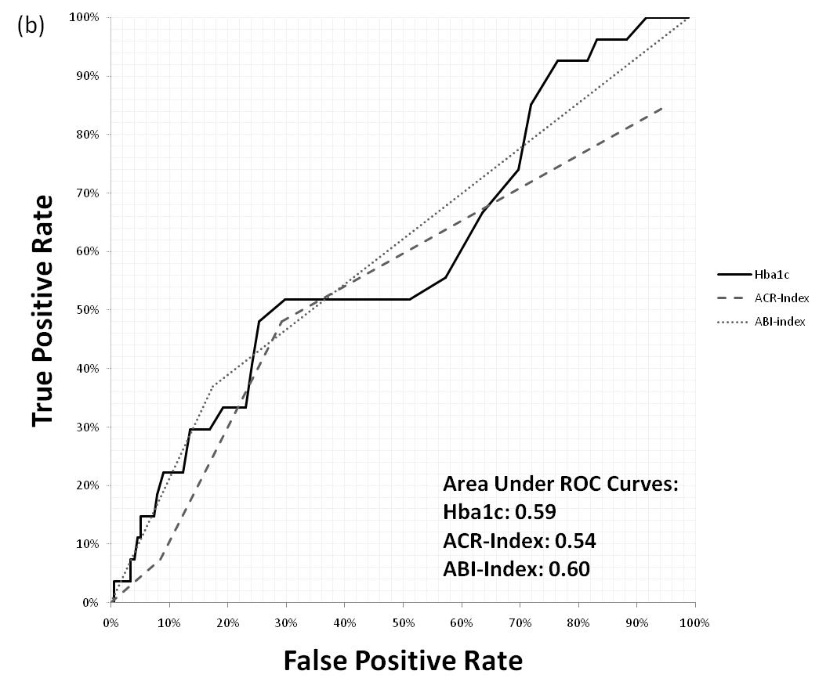
男,冠心病指标

Slide 28
各種儀器偵測心臟病的準確度
 | Diagnosis of CAD
 | Sensitivity (%) | Specificity
Exercise ECG a, 91, 94, 95 | 45–50 | 85–90
脈診儀TD01C | 男:76% 女:86% | 男:76% 女:75%
Exercise stress echocardiography96 | 80–85 | 80–88
Exercise stress SPECT96-99 | 73–92 | 63–87
Dobutamine stress echocardiography96 | 79–83 | 82–86
Dobutamine stress MRIb,100 | 79–88 | 81–91
Vasodilator stress echocardiography96 | 72–79 | 92–95
Vasodilator stress SPECT96, 99 | 90–91 | 75–84
Vasodilator stress MRI b,98, 100-102 | 67–94 | 61–85
Coronary CTAc,103-105 | 95–99 | 64–83
Vasodilator stress PET97, 99, 106 | 81–97 | 74–91
CAD : coronary artery disease; CTA : computed tomography angiography;
ECG : electrocardiogram; MRI : magnetic resonance imaging; PET : positron
emission tomography; SPECT : single photon emission computed tomography.
a Results without/with minimal referral bias.
b Results obtained in populations with medium-to-high prevalence of disease
without compensation for referral bias.
c Results obtained in populations with low-to-medium prevalence of disease.
取自2013 ESC guidelines on the management of stable coronary artery disease: the Task Force on the management of stable coronary artery disease of the European Society of Cardiology.

Slide 29
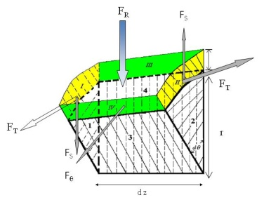
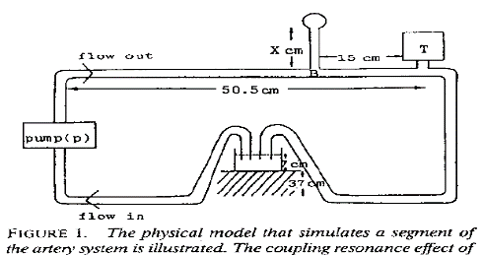
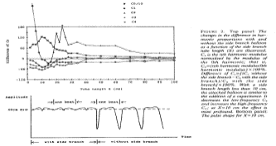
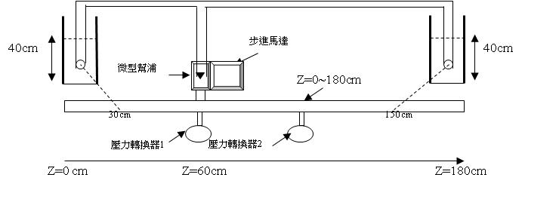
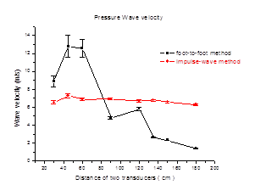
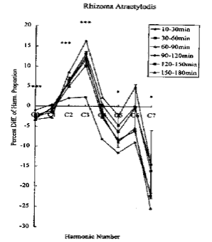
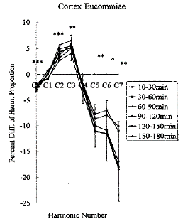
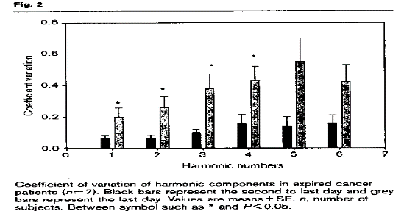
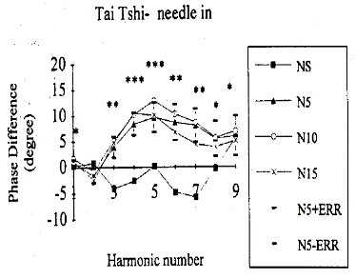
王唯工 教授30年的中医脉诊研究
力学模型^{30,32,34-37}
血管的弹性力学^{30,34-37,}、共振理论模型³²
仿体实验^{31,38}
天然频、波速的测试、谐频共振、仪器稳定性
动物实验^{3-6,25-27,29,32,33}
小鼠脏器夹止实验、中药、降血压之实验
中药实验^{7-12,21-24}
归经药实验、方剂之组成实验
临床实验^{13-20,28}
心肌梗塞病患、安宁病房、肝脏损伤、针灸、气感相关研究
文献回顾^{1,2}
苍朮
杜仲

Slide 30
脉诊仪在糖尿病检测和治疗上的运用
脉诊由全身系统的观点来分析健康失衡的状况
与台北市立忠孝医院合作,目前已收集2000病例,预计收录10000~20000病例
对于糖尿病病程,用药纪录,并发症等相关病历建立脉诊数据库
为期五年的长期追踪

Slide 31
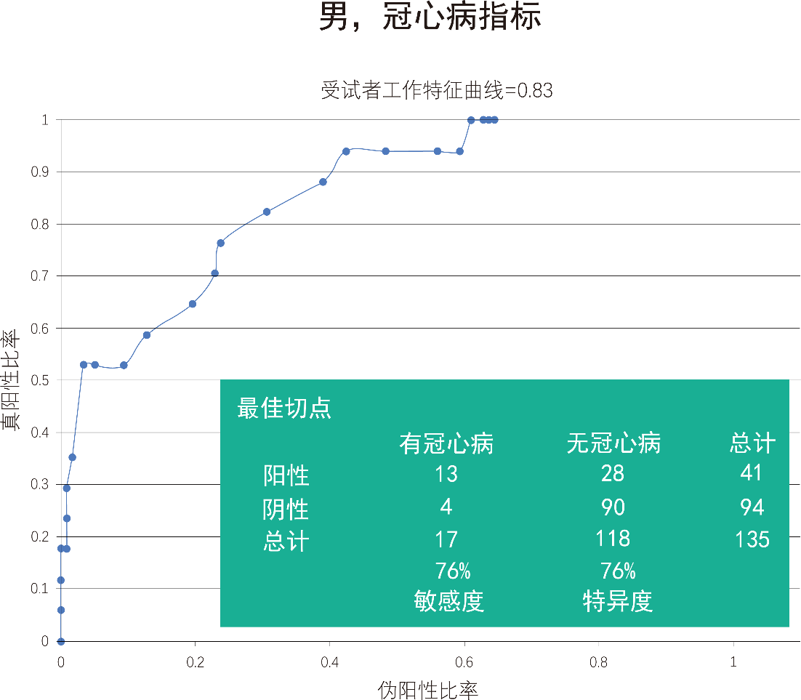
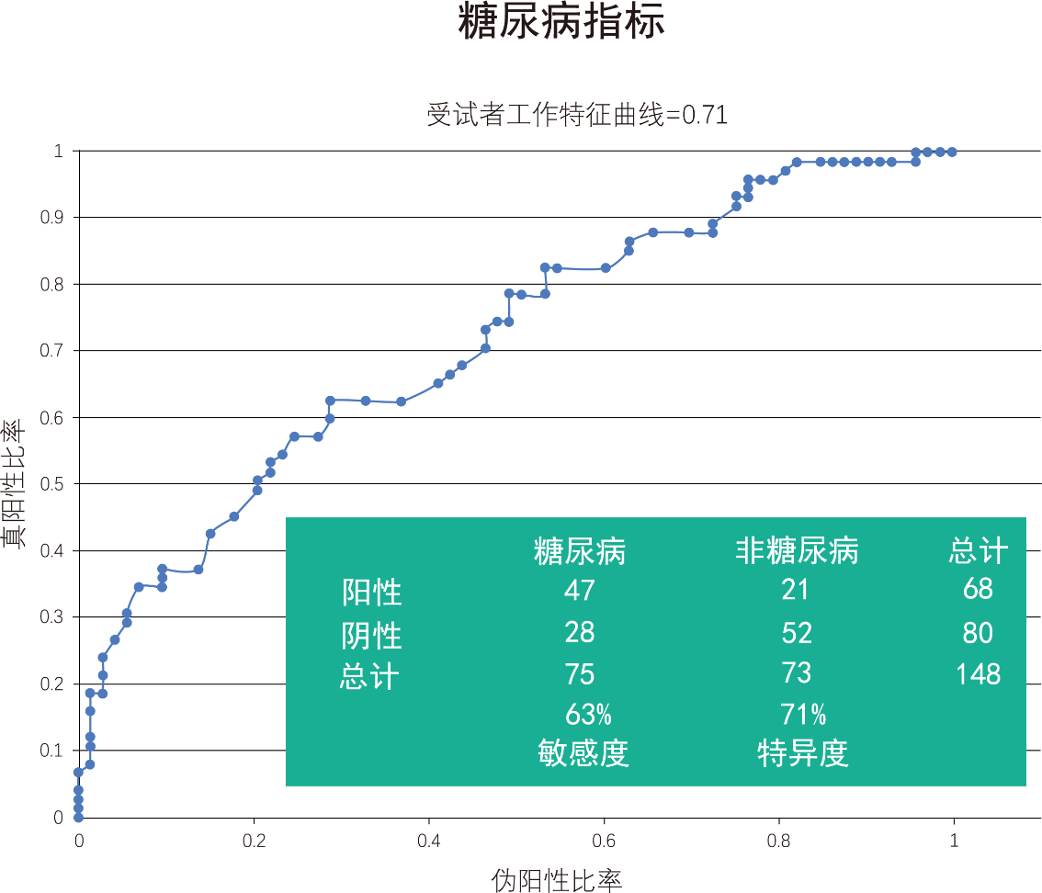
临床研究
金姆脉诊仪与现代医学无缝接轨。脉诊仪对于心梗及糖尿病的判断力已经超越许多现代医疗仪器的诊断能力，临床的相关论文将于今年的国际糖尿病年会发表。在对照核医学影像的心梗指数上，可以达到76%的灵敏度和特异度。

Slide 32
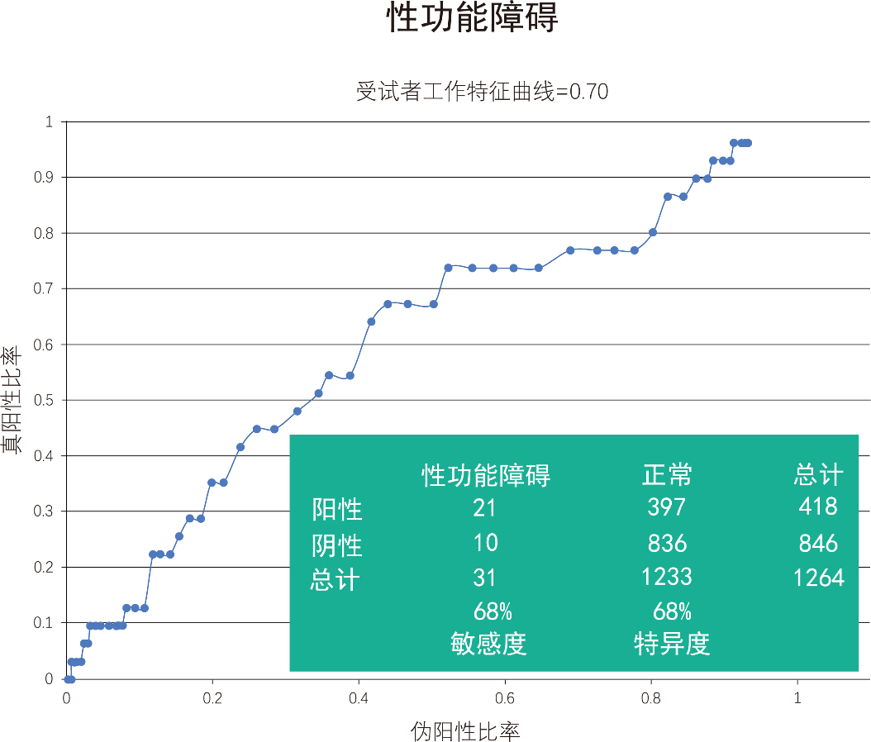
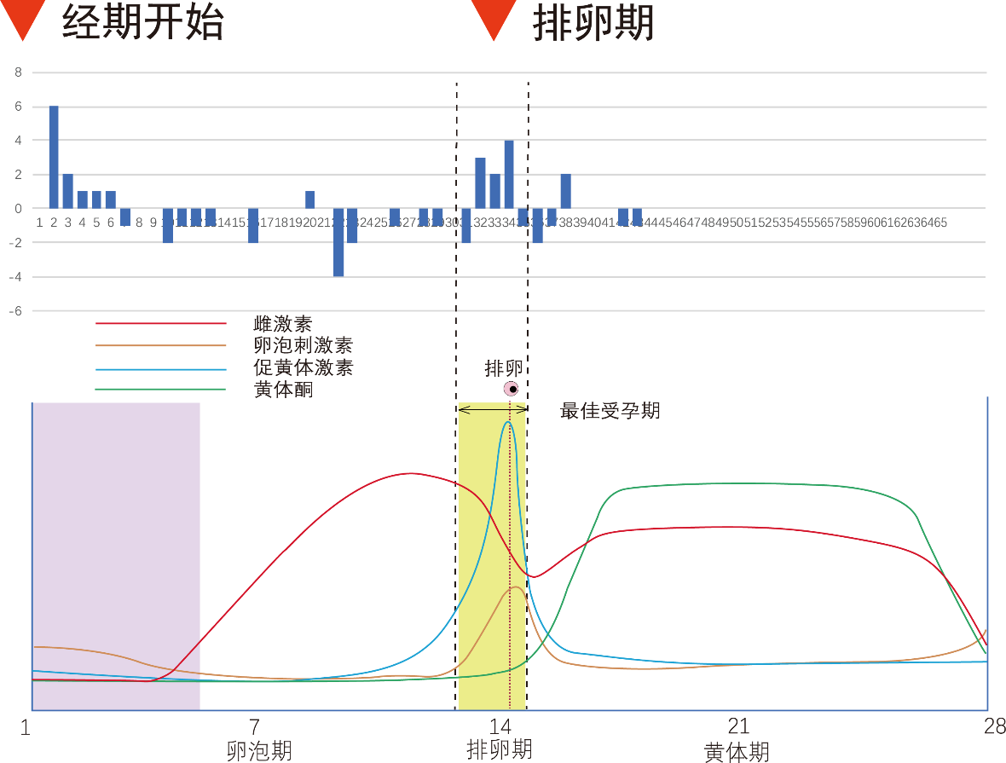
临床研究
金姆脉诊仪在女性激素的周期上能够精确的预测排卵和经期，对于助孕及避孕均可以提供无副作用的有效讯息，对男性性功能障碍有预测和协助改善的方案。

Slide 33
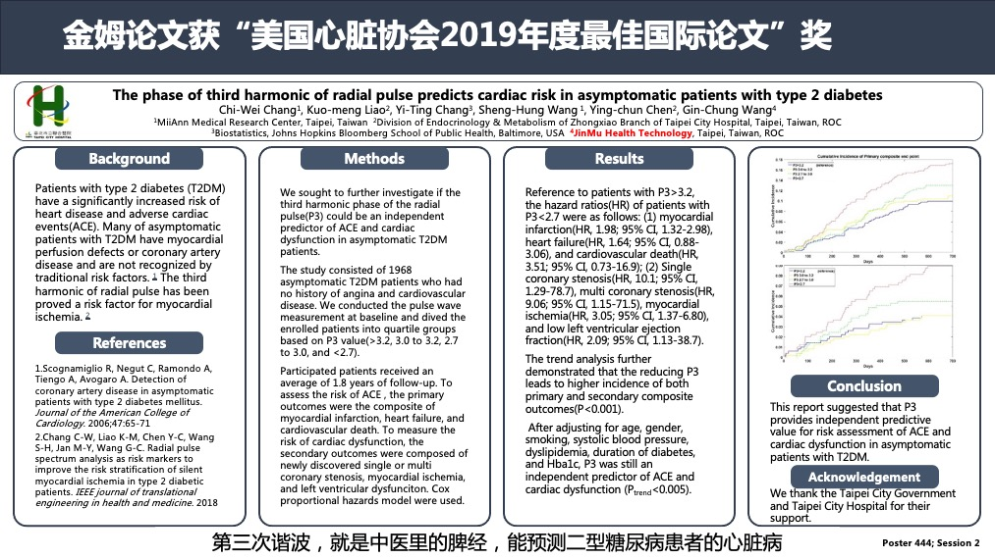

Slide 34
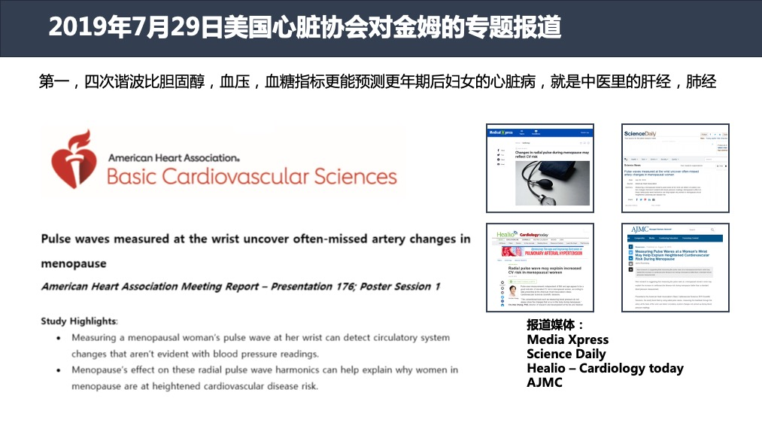

Slide 35

金姆科学脉诊：中西合璧的精准预防医学
专利
国内外知名期刊论文
超过130篇
荣获美国专利
8 项
荣获美国专利
超过100万笔医疗病例,包含40万台湾临床研究已及60万中国全民健检与脉波关联性统计比对！
中国台湾中央研究院、台北市立忠孝医院、台北市立仁爱医院、中国中医科学院、广西生殖中心、江西中医药大学、美国斯坦福大学Bio-X研究中心等。
合作机构

Slide 36
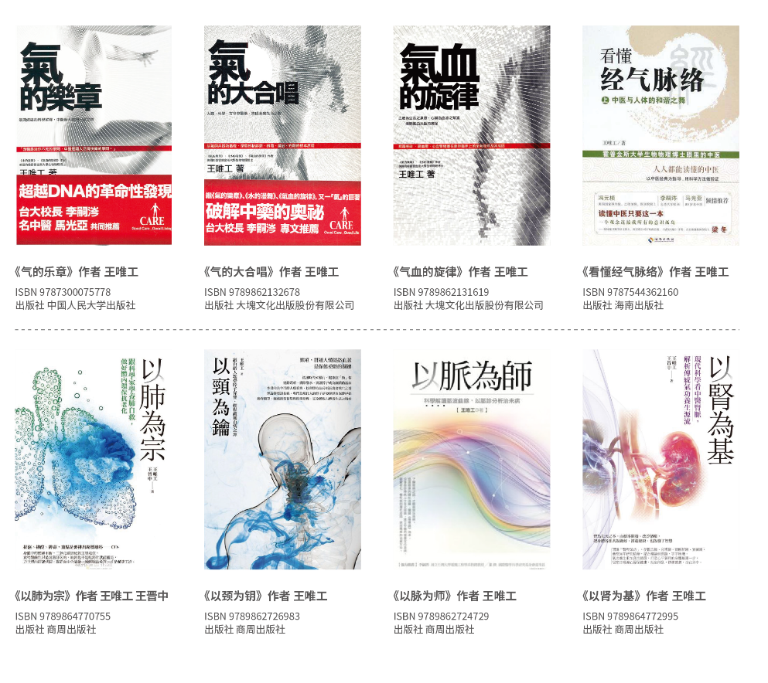
专业著作

Slide 38
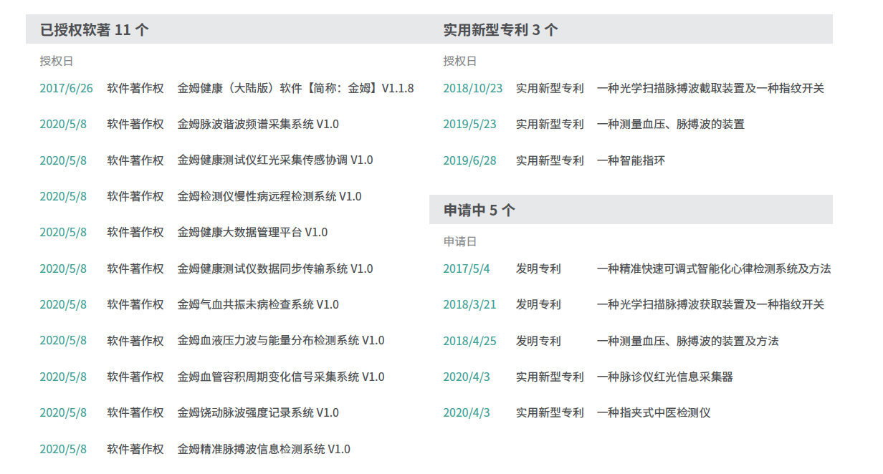
知识产权

